Slide 1
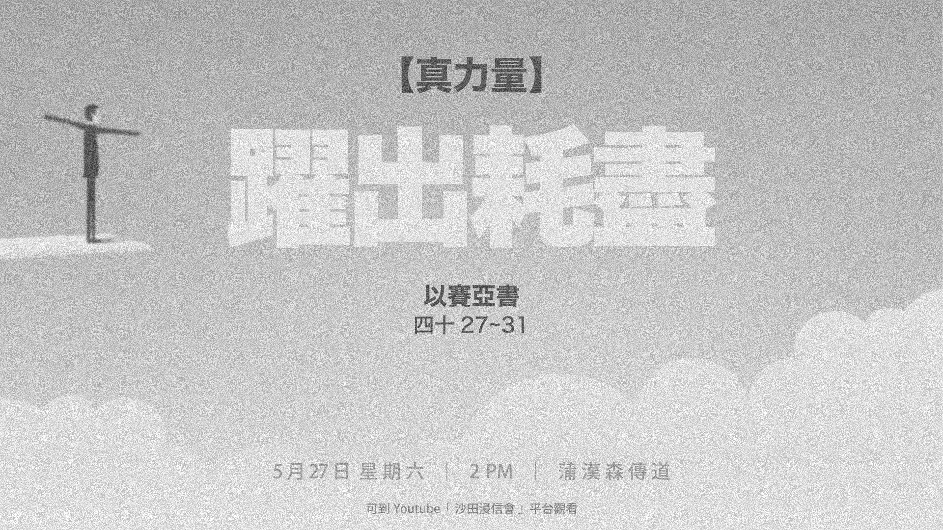

Slide 2
與情緒共舞
15/4 真信心：躍出缺乏安全感 陶傳家傳道 民13:25-33
22/4 真信靠：躍出孤獨 蒲漢森傳道 詩69:1-5, 13-18
29/4 真休悠：躍出壓力 鄧學駿傳道 太6:24-34
6/5 真平安：躍出焦慮 謝劍威傳道 腓4:4-14
13/5 真釋放：躍出罪咎和羞恥 湯恩予傳道 創3:1-13
20/5 真和平：躍出怒氣 鄧學駿傳道 民20:1-13, 弗4:26-27
27/5 真力量：躍出耗盡 蒲漢森傳道 賽40:27-31
3/6 真喜樂：躍出愁苦 張志怡傳道 太11:28-30, 箴15:13-15, 17:22

Slide 3
耗盡
Burnout

Slide 4
耗盡
Burnout
過勞、倦怠、燃燒殆盡
好比流行病，蔓延全球
《倦怠社會》韓炳哲
事奉、家庭、學業、職業

Slide 5
耗盡
Burnout
世界衛生組織宣布「工作倦怠」仍然屬於「職業現象」，這表示大家可以因為工作倦怠去尋求醫療幫助，但工作倦怠本身並不被認定為疾病 ^{[1]}
一、覺得能量耗盡或精疲力竭
二、與自己工作有關的，都感到消極或憤世嫉俗
三、專業效能減低
法國、丹麥及瑞典等國已承認「Burnout綜合症」，視為請病假的合法理由 ^{[2]}
[1] Burn-out an "occupational phenomenon": International Classification of Diseases (https://www.who.int/news/item/28-05-2019-burn-out-an-occupational-phenomenon-international-classification-of-diseases)
[2] Ann Wong, 〈城市隱性「流行病」：Burnout〉《CUP媒體》(https://www.cup.com.hk/2019/04/09/common-ailment-burnout/)

Slide 6
耗盡
摩西
^{民11:13}「我從哪裏拿肉給這眾百姓吃呢？他們都向我哭著說：『給我們肉吃！』¹⁴ 我不能獨自帶領這眾百姓，這對我太沉重了。¹⁵ 如果你這樣待我，倒不如立刻把我殺了吧！我若在你眼前蒙恩，求你不要讓我再受這樣的苦。」
# 百姓要求更多
# 七十個長老
# 分擔帶領百姓的擔子

Slide 7
耗盡
以利亞
^{王上19:3} 以利亞害怕，就起來逃命，到了猶大的別是巴，把僕人留在那裏。⁴ 他自己在曠野走了一日的路程，來到一棵羅騰樹下，就坐在那裏求死，說：「耶和華啊，現在夠了！求你取我的性命吧，因為我不比我的祖先好。」
# 全人擺上
# 留下七千人是未曾向巴力屈膝
# 膏以利沙作先知接續你

Slide 8
耗盡
Burnout
有火才會 Burn
一個懶惰的人是不會 Burnout，有熱情的人才會
事情太多
事情太難
付出沒有回報，努力沒有成果

Slide 9
耗盡
小組架構問題無法解決
人與人的關係衝突無法處理
牧區失去動力因自己也失去動力
講道表現未如理想
功課無新點子，食老本
放假同家人去旅行，好似無去過
平常有興趣的事物也失去興趣
……
# 無力感 # 一切都不重要

Slide 10
以賽亞書40
²⁷ 雅各啊，你為何說，以色列啊，你為何言，
「我的道路向耶和華隱藏，我的冤屈神並不查問」？
²⁸ 你豈不曾知道嗎？你豈未曾聽見嗎？
永在的神耶和華，創造地極的主，
他不疲乏，也不困倦；他的智慧無法測度。
²⁹ 疲乏的，他賜能力；軟弱的，他加力量。
³⁰ 就是年輕人也要疲乏困倦，強壯的也必全然跌倒。
³¹ 但那等候耶和華的必重新得力。
他們必如鷹展翅上騰；他們奔跑卻不困倦，行走卻不疲乏。

Slide 11
以賽亞書40
第二以賽亞（賽40-55）
以被擄的末期及回歸的初期
以賽亞的門徒承接了他的使命，在不同的時代宣講神的信息
安慰的信息

Slide 12
以賽亞書40
²⁷ 雅各啊，你為何說，以色列啊，你為何言，
「我的道路向耶和華隱藏，我的冤屈神並不查問」？
# 不斷的質問及埋怨
# 受苦時耶和華在哪裡 ?
# 為何公義的耶和華不查問我的冤屈 ?
# 無力、無奈、無能

Slide 13
以賽亞書40
²⁷ 雅各啊，你為何說，以色列啊，你為何言，
「我的道路向耶和華隱藏，我的冤屈神並不查問」？
# 我的 X 3
# 困苦時只看到自己，看不到上帝

Slide 14
耗盡
耗盡 = 狹窄的視覺
講道講得差、佈道會沒有人舉手、無人報訪宣……
質疑自己的能力
浪費了餵養的機會
我的罪令諸事不順
不配事奉的資格
# 神的工作 vs 人的工作
# 把自己放得很大

Slide 15
耗盡
耗盡 = 狹窄的視覺
成績不比人好、能力不出眾、樣貌不標青
只有讀書一條路
上不到心怡大學 = 人生失敗
質疑自己不夠努力、不喜歡自己
時間不夠，100米的速度跑馬拉松
# 神的計劃 vs 人的計劃
# 把神看得太細

Slide 16
以賽亞書40
²⁸ 你豈不曾知道嗎？你豈未曾聽見嗎？
永在的神耶和華，創造地極的主，
他不疲乏，也不困倦；他的智慧無法測度。
²⁹ 疲乏的，他賜能力；軟弱的，他加力量。
³⁰ 就是年輕人也要疲乏困倦，強壯的也必全然跌倒。
³¹ 但那等候耶和華的必重新得力。
他們必如鷹展翅上騰；他們奔跑卻不困倦，行走卻不疲乏。
# 以創造主的姿態回應
# 全能 # 全智

Slide 17
以賽亞書40
²⁸ 你豈不曾知道嗎？你豈未曾聽見嗎？
永在的神耶和華，創造地極的主，
他不疲乏，也不困倦；他的智慧無法測度。
²⁹ 疲乏的，他賜能力；軟弱的，他加力量。
³⁰ 就是年輕人也要疲乏困倦，強壯的也必全然跌倒。
³¹ 但那等候耶和華的必重新得力。
他們必如鷹展翅上騰；他們奔跑卻不困倦，行走卻不疲乏。
# 受造物的限制
# 最年輕、最強壯、最有權勢，也經不起上帝吹的一口氣（賽40:7, 23）

Slide 18
耗盡
耗盡 = 逞強
不願意示弱
裝作剛強「誰能望穿我，這種堅壯非堅壯」
不需要幫助、不分享感受，壓力無處宣洩
忙碌 = 重要
迫切的想要證明自己
肯定、掌聲、頭銜、存在感、有價值、被需要的感覺
更認真工作不願休息，開始忽略生理需求（睡覺、吃東西）
惡性循環

Slide 19
耗盡
耗盡 = 逞強
忙碌 = 道德上的懶惰
道德而非靈性，因為道德有對錯，靈性只有高低
忙碌是道德的錯誤
因為人缺乏時間和懶於思考生命的意義
忙碌使人忘記上主的使命
只為自己的事情奔波、勞碌

Slide 20
以賽亞書40
²⁸ 你豈不曾知道嗎？你豈未曾聽見嗎？
永在的神耶和華，創造地極的主，
他不疲乏，也不困倦；他的智慧無法測度。
²⁹ 疲乏的，他賜能力；軟弱的，他加力量。
³⁰ 就是年輕人也要疲乏困倦，強壯的也必全然跌倒。
³¹ 但那等候耶和華的必重新得力。
他們必如鷹展翅上騰；他們奔跑卻不困倦，行走卻不疲乏。
# 甚麼都不做的能力
# 動力 vs 靜力

Slide 21
耗盡
耗盡 = 過動
身心靈
瞓教只是處理身體的反應
打機、睇戲、行街、娛樂 = 休息 ?
安息而非只是休息
身心靈的安靜
退修 = 密密麻麻的活動
# 甚麼都不做
# 把生命的主權交回上帝

Slide 22
耶和華是我的牧者，
我必不致缺乏。
他使我躺臥在青草地上，
領我在可安歇的水邊
詩 篇 2 3 : 1 - 2

